Slide 1

SF Prototyping in Nagaoka
222041 Hosaka Taizo
―長岡市を中心とした地方都市が抱える課題と、
SFプロトタイピング小説『Nagaoka 2047』が起こす読者の意識変容に関する研究―

Slide 2
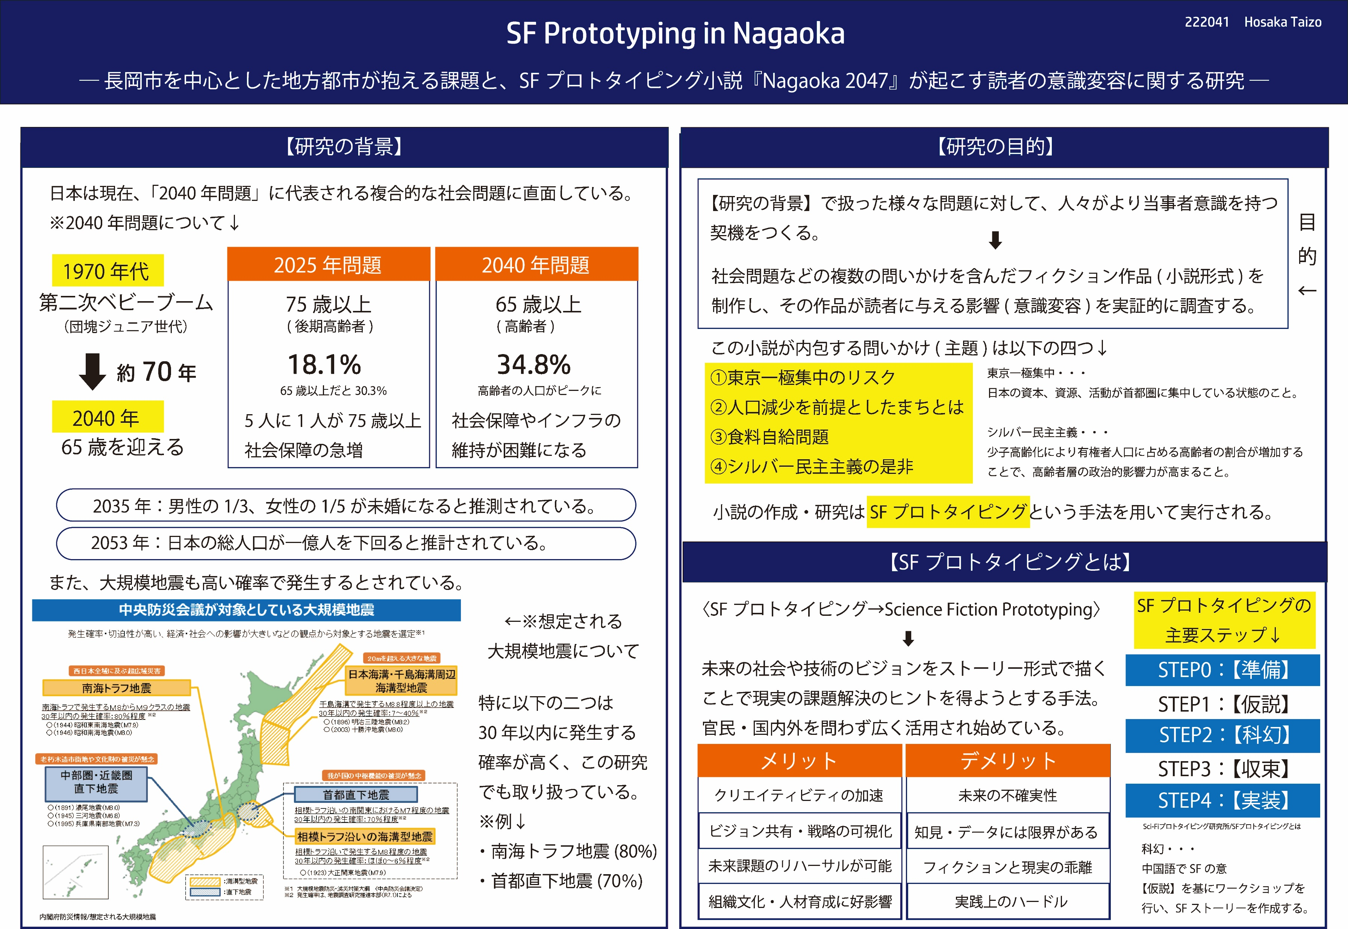
研究の背景
↑※想定される大規模地震について
特に以下の二つは30年以内発生確率が高く、
この研究でも主要事項として取り扱う。
・南海トラフ地震(80％)
・首都直下地震(70％)
背景事項：日本社会全体が抱える複合的な社会問題、自然災害リスク

Slide 3
研究の目的
←※背景：
日本社会全体が抱える
複合的な社会問題、
自然災害リスク
←【研究の背景】で説明
した複合的な社会問題などから①～④のメインテーマを設定した。
これを基に長岡版の
SFプロトタイピング小説を構成し、研究を進めることとした。

Slide 4
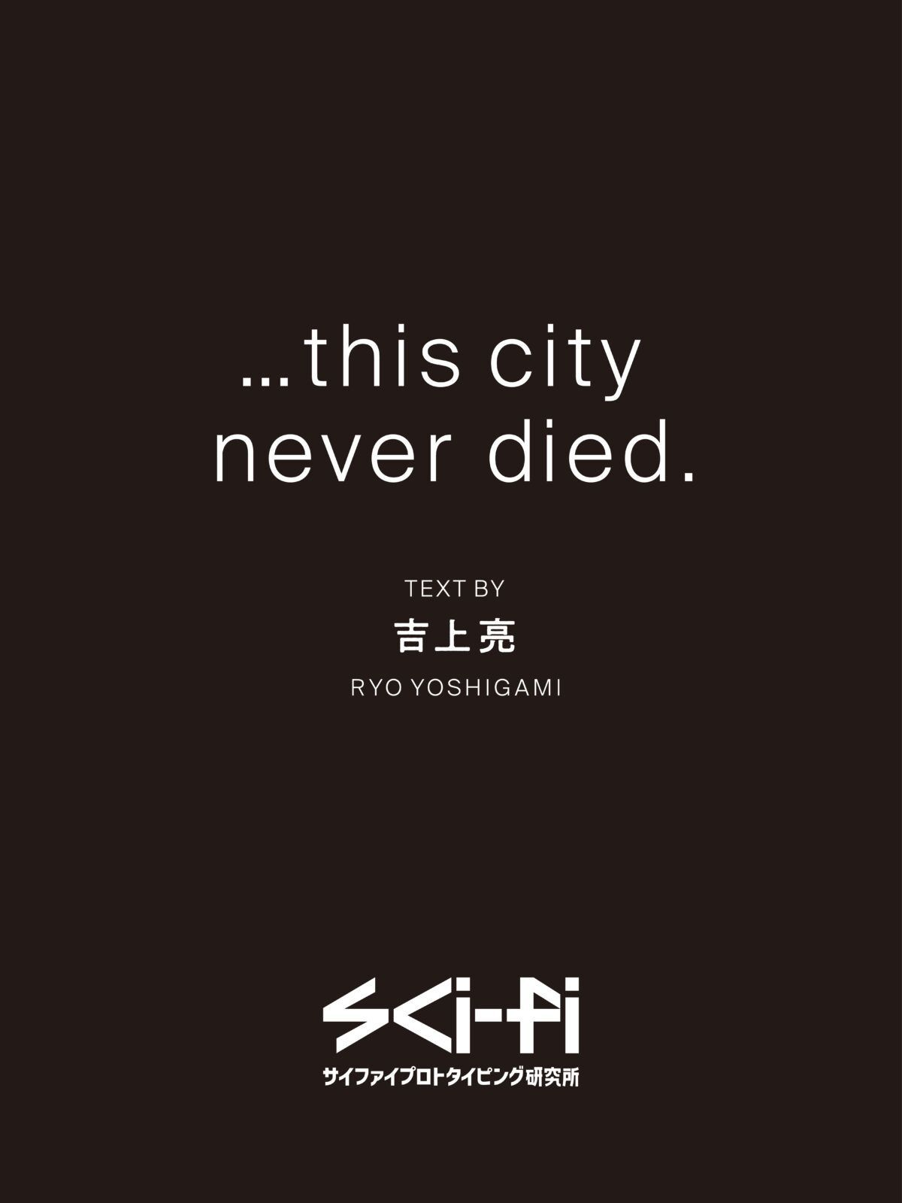
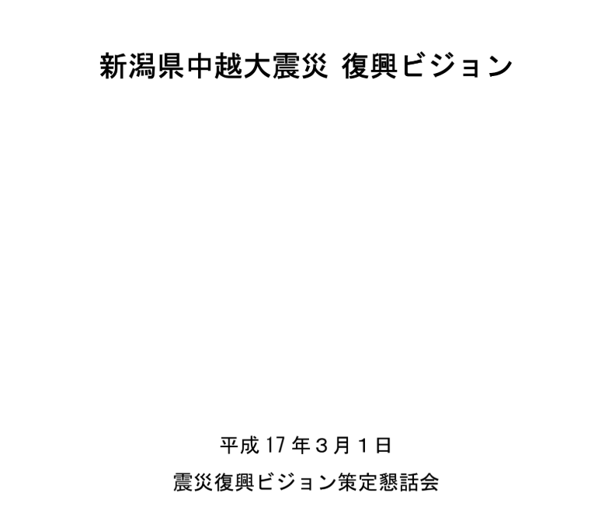
SFプロトタイピングとはなにか
論文中で取り上げた
SFプロトタイピング事例
(抜粋)↓
2070年の鎌倉市を舞台にした sfプロトタイピング小説
『…this city never died』
作：吉上亮
新潟県中越地震復興ビジョン
Notes:
まず、SFPとはなにか。SFPとは、SF、サイエンスフィクション的な発想を基に、未来の可能性や進化を探求し、新たなアイデアや展望を創出する手法のことを指します。
以降、時短のためエスエフピーと読みます。
このSFピーを用いた議論・計画で革新的なビジョンを導出できる効果があるとされます。
これは既に多くの取組や施策で活用されており、カジュアルのものから、2070年の鎌倉のSFピーのように、行政事業の一環として行われるものまで多岐に渡ります。
今回は私が執筆した、2047年を対象とした小説を用いるSFピーです。近未来であるため、リアリティを重視して取り組んでいます。

Slide 5
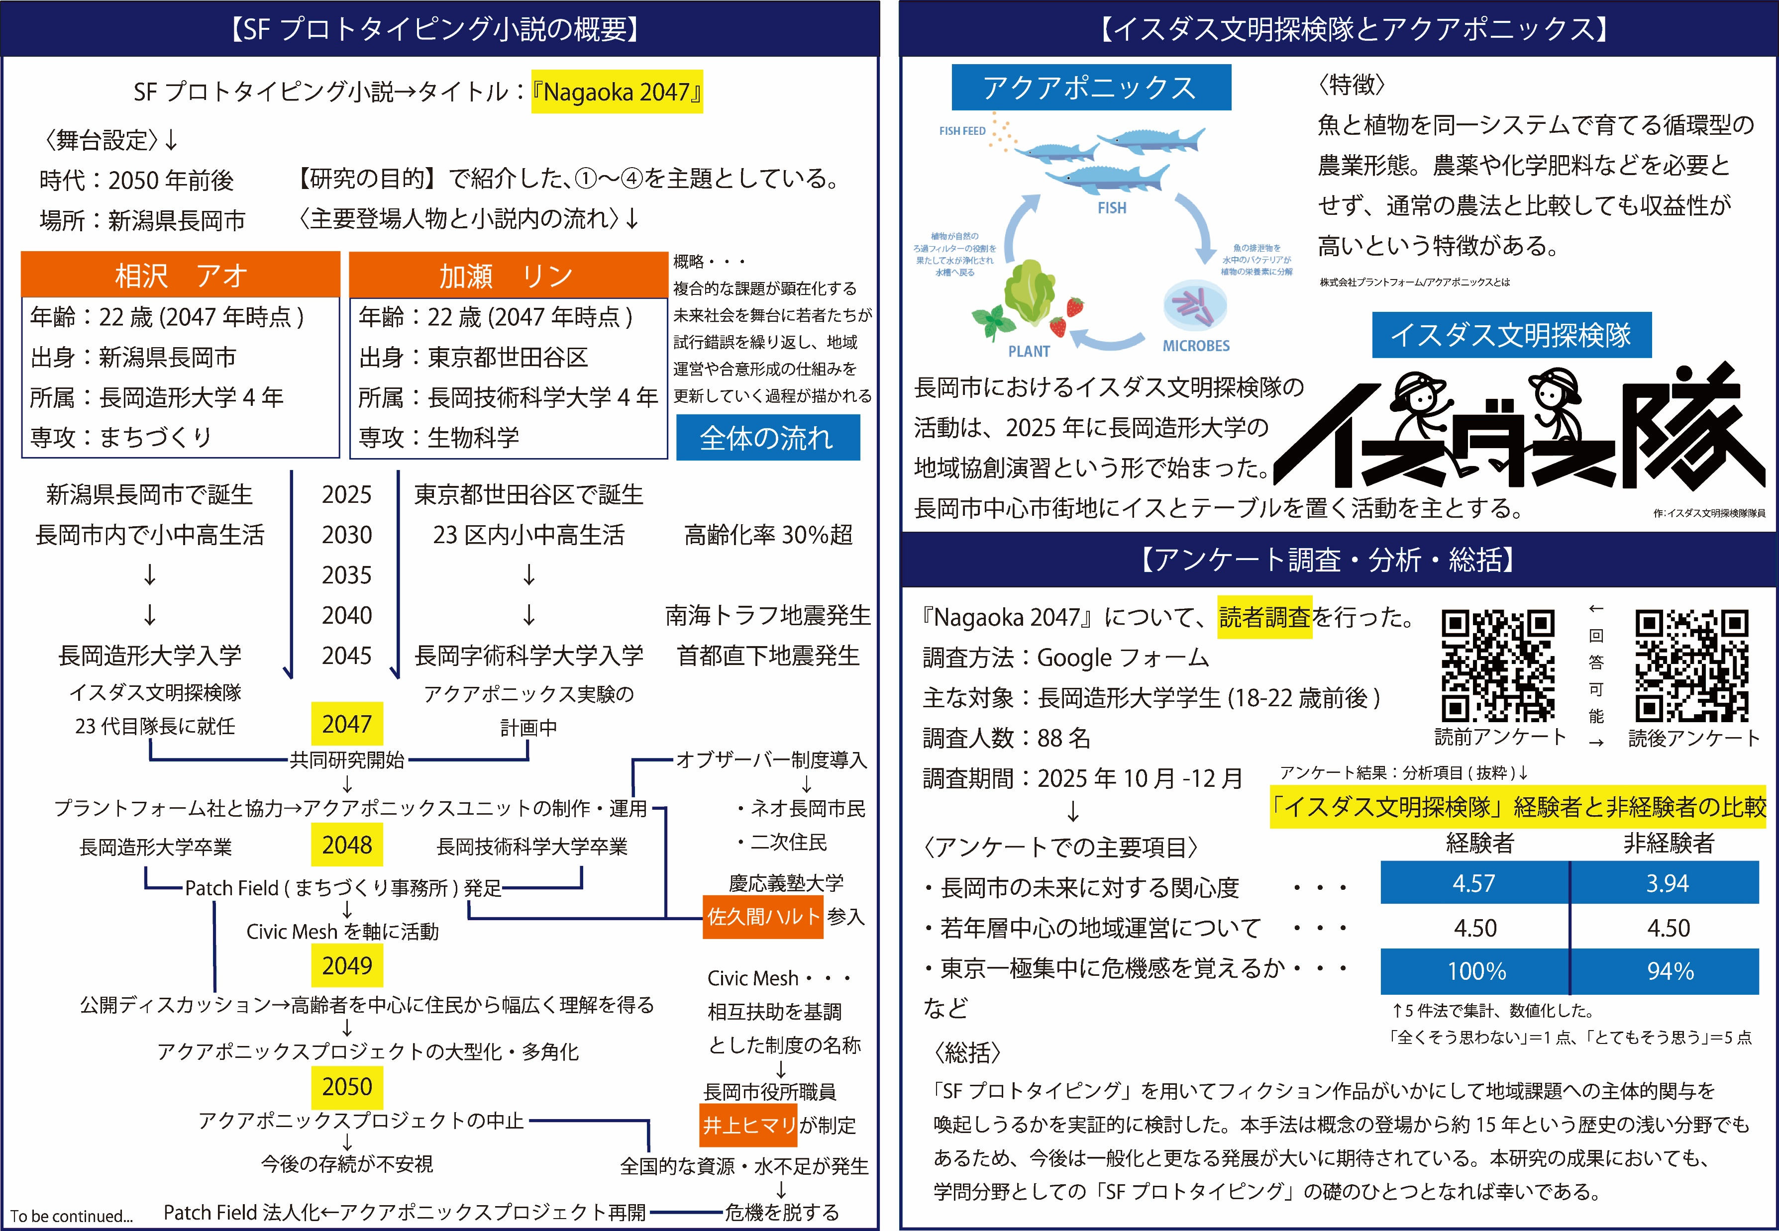
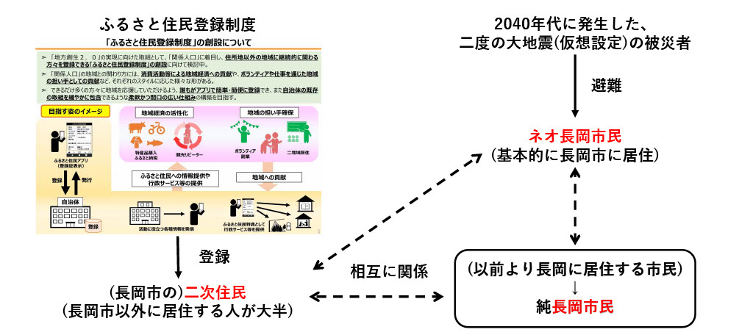
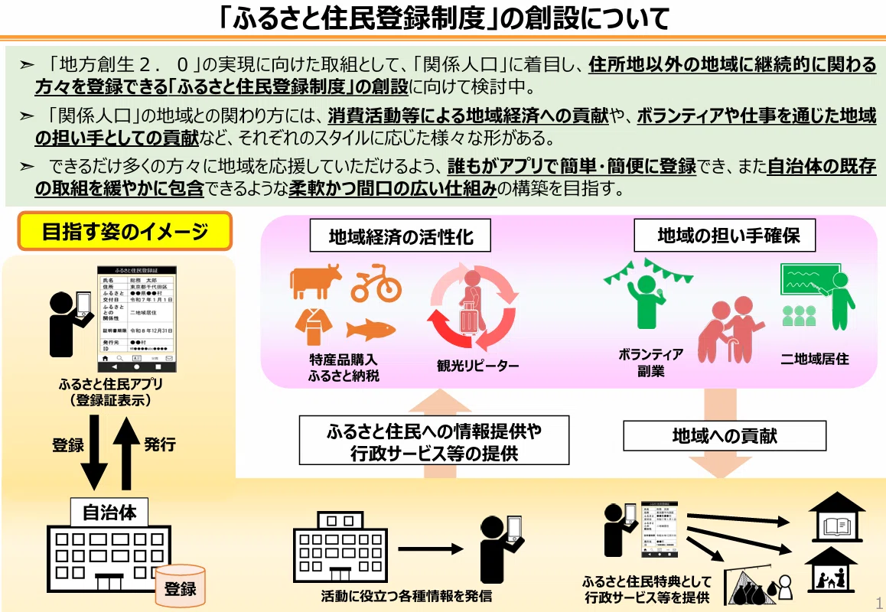
SFプロトタイピング小説
『Nagaoka 2047』の概要
←表中に登場
する、単語に
ついての解説を
右側に示します
→→→→→→
・ネオ長岡市民 →
・二次住民 →
・アクアポニックス→
・イスダス文明→
作成者：イスダス文明探検隊 中島芽生

Slide 6
アンケート調査→分析、総括
〈総括〉
「ＳＦプロトタイピング」を用いてフィクション作品がいかにして地域課題への主体的関与を喚起しうるかを実証的に検討した。
本手法は概念の登場から約15年と歴史の浅い分野でもあるため、今後は一般化と更なる発展が大いに期待されている。
本研究の成果においても、学問分野としての「ＳＦプロトタイピング」の礎のひとつとなれば幸いである。

Slide 7
ありがとうございました。
長岡造形大学 造形学部 建築・環境デザイン学科 4年 保坂泰造

